Slide 1
STUDIJU UZSĀKŠANA
VĒLĀKOS STUDIJU POSMOS
DAUGAVPILS UNIVERSITĀTĒ

Slide 2
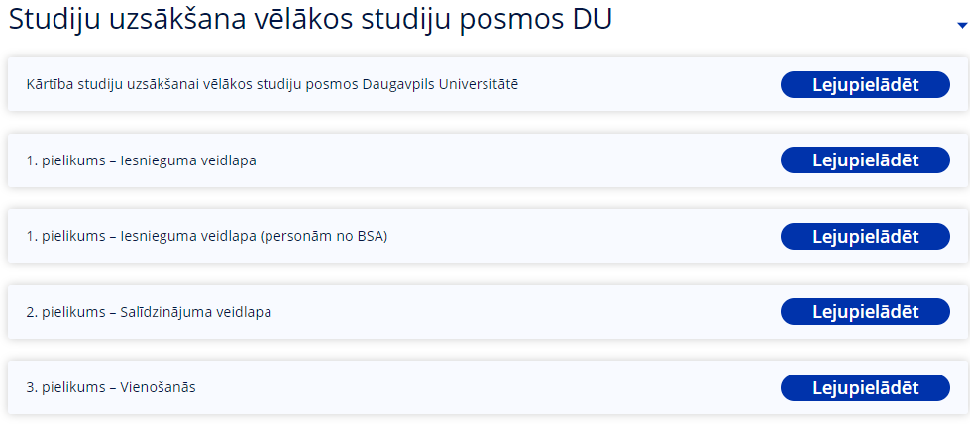
DU mājas lapā www.du.lv ir pieejama
«Kārtība studiju uzsākšanai vēlākos studiju posmos
Daugavpils Universitātē»
KĀ ATRAST?
www.du.lv
Studentiem
Svarīgākie dokumenti

Slide 3
1) JĀPASŪTA AKADĒMISKĀS IZZIŅAS NO BSA LATVIEŠU UN ANGĻU VALODĀ
AKADĒMISKAI IZZIŅAI JĀSATUR INFORMĀCIJU PAR:
Imatrikulācijas datumu (datums, kad uzsāktas studijas BSA)
Eksmatrikulācijas datumu (datums, kad pārtrauktas studijas BSA)
Apgūtie studiju kursi
Apgūto studiju kursu apjoms kredītpunktos utt.

Slide 4
2) DOKUMENTI, KAS BŪS NEPIECIEŠAMI STUDĒJOŠĀ LIETAS NOFORMĒŠANAI
iepriekšējo izglītību apliecinošu dokumentu (atbilstoši studiju programmas līmenim, kurā uzsāk studijas) kopijas (DSP “Ekonomika” - MAĢISTRA DIPLOMS AR PIELIKUMU (maģistra grāds ekonomikā, finansēs, uzņēmējdarbībā vai vadībzinībās vai tam pielīdzināma augstākā izglītība);
dzīves un darba gājuma aprakstu (Curriculum Vitae) ar konferenču referātu un publikāciju sarakstu;
personu apliecinoša dokumenta (PASES vai PERSONAS APLIECĪBAS (eiD)) kopiju;
1 (VIENU) FOTOKARTĪTI (izmērs 3x4);
ja iesniegtie dokumenti ir ar citu uzvārdu (vārdu), tad dokumentu, kas apliecina to maiņu, piemēram, LAULĪBAS APLIECĪBU, uzvārda vai vārda maiņas dokumentu;
Ja iepriekšējā izglītība iegūta ārvalstīs, ir jābūt AKADĒMISKĀS INFORMĀCIJAS CENTRA IZZIŅA (par ārvalstīs iegūtā izglītības dokumenta akadēmisko atzīšanu)
maksājumu apliecinoša dokumenta kopiju (28,-eiro).

Slide 5
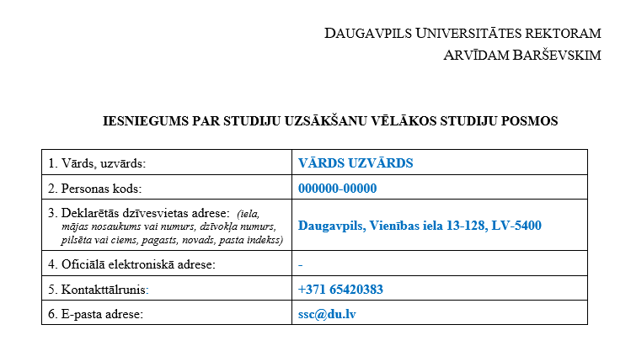
3) JĀAIZPILDA IESNIEGUMA VEIDLAPA

Slide 6
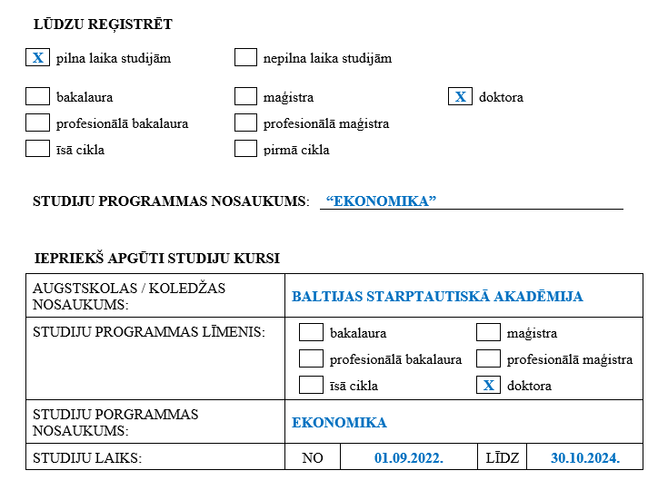

Slide 7
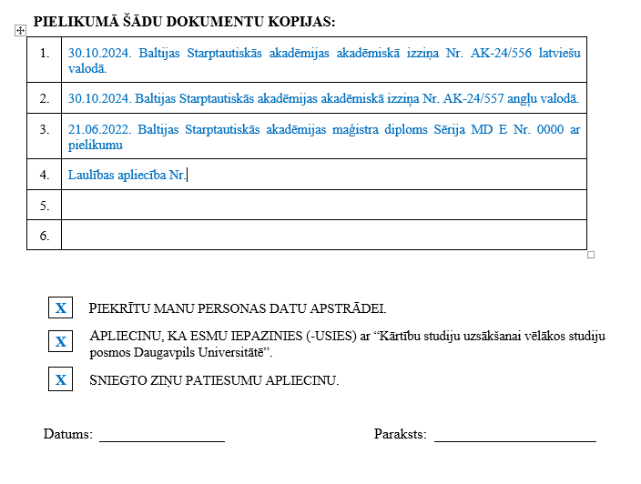

Slide 8
IESNIEGUMA PIELIKUMU SARAKSTĀ NENORĀDAM:
pasi vai personas apliecību (eiD);
maksājuma uzdevumu apliecinošu dokumentu;
fotokartiņu.

Slide 9
DAUGAVPILS UNIVERSITĀTES REKVIZĪTI
Konta Nr.: LV64HABA0551055786378 Banka: Swedbank AS Kods: HABALV22 Lūdzam norādīt maksājuma mērķi: studiju uzsākšana vēlākos studiju posmos VĀRDS UZVĀRDS

Slide 10
4) IESNIEGT IESNIEGUMU UN PIELIKUMOS MINĒTOS DOKUMENTUS
KUR IESNIEGT IESNIEGUMU?
PAPĪRA FORMĀTĀ
DU Studējošo servisa centrā (Daugavpilī, Vienības ielā 13, 125.kab. vai 128.kab.) VAI ELEKTRONISKA DOKUMENTA FORMĀ,
sūtot uz e-pastu ssc@du.lv, parakstot ar drošu elektronisko parakstu (ID karte ar parakstiem vai e-mobile).

Slide 11
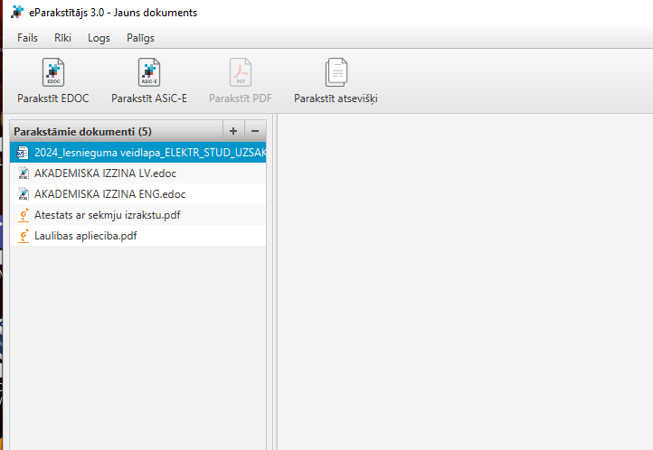
JA IESNIEGUMU PLĀNO IESNIEGT ELEKTRONISKA DOKUMENTA FORMĀ (1)

Slide 12
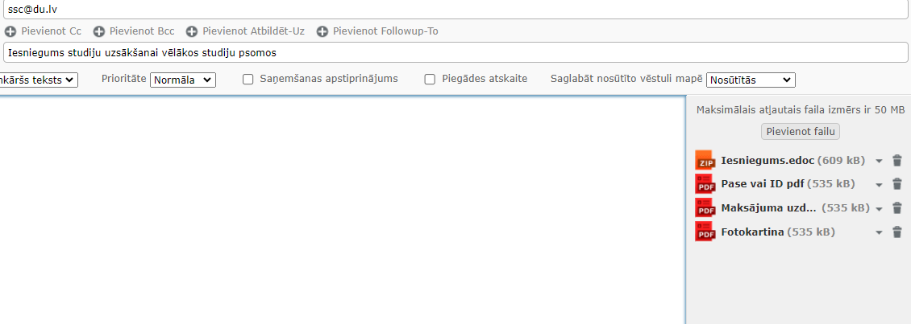
JA IESNIEGUMU PLĀNO IESNIEGT ELEKTRONISKA DOKUMENTA FORMĀ (2)

Slide 13
5) GAIDAM INFORMĀCIJU PAR TĀLĀKĀM DARBĪBĀM NO DAUGAVPILS UNIVERSITĀTES
1) Tiek gatavots STUDIJU KURSU SALĪDZINĀJUMS
2) Tiek gatavots LĪGUMS PAR STUDIJĀM DU
3) Ar Jums sazināsies no DU!
Sekojam informācijai savā e-pastā, pieņemam zvanus!

Slide 14
STUDIJU MAKSA
Tiek aprēķināta tikai par Daugavpils Universitātē apgūstamajiem kredītpunktiem
Studiju maksa 2024./2025.st.g. imatrikulētajiem:

Slide 15
PALDIES PAR UZMANĪBU!

